Slide 1
BÁO CÁO Môn học thương mại điện tử
Tên báo cáo: Tìm Hiểu Về Ethereum, Solidity, Token
Học viên thực hiện: Nguyễn Văn Nhựt Trường
Vũ Quốc Tuấn
Vi Đình Diệm

Slide 2
Nội Dung
Giới thiệu về Smart Contract
Giới thiệu về Etherum
Token
Tìm hiểu Solidity
Cấu trúc smart contractt
Các loại dữ liệu trong solidity
Cách triển khai các hàm
Tính chất của solidity như tính kế thừa, tính từu tượng, thư viện…
Demo

Slide 3
Smart Contract
Smart contract là một chương trình máy tính được viết bởi một ngôn ngữ lập trình turing-complete (điểm khác biệt với bitcoin) được đưa ra đề cập đến lần đầu tiên vào năm 1993. chương trình này được thông dịch thành mã biên dịch (bytecode), có khả năng tự đưa ra các điều khoản và thực thi thỏa thuận của hệ thống máy tính dựa trên công nghệ blockchain.

Slide 4


Slide 5
Smart Contract
Smart contract cho phép hai bên không xác định danh tính nhưng vẫn có thể thực hiện giao dịch với nhau trên Internet mà không cần phụ thuộc vào bên thứ 3. Các điều khoản của Smart Contract được đưa tự động, không có sự can thiệp từ bên ngoài nên đảm bảo việc thực thi được chính xác và công minh nhất. Nó tương đương với một hợp đồng pháp lý.

Slide 6
Smart Contract
Về cơ bản Bitcoin là nền tàng đầu tiên hỗ trợ các smart contract, Bitcoin là hệ thống có thể chuyển giá trị từ người này sang người khác thông qua công nghệ Blockchain. Các máy tính trong hệ thống chỉ xác nhận giao dịch hợp lệ khi đáp ứng các điều kiện trong smart contract. Tuy nhiên Bitcoin chỉ giới hạn ở các trường hợp sử dụng giao dịch tiền tệ mà thôi.

Slide 7
Smart Contract
Nếu bây giờ ta muốn lưu thứ gì đó thay đổi được vào một Block thì sao? Hãy tưởng tượng bạn mua bán, nhưng thay vì chuyển tiền, bạn cần trao đổi một giao dịch dưới dạng HỢP ĐỒNG.
Nếu là hợp đồng, nghĩa là giao dịch của bạn có chữ Nếu-Thì. Nếu thỏa màn điều kiện A, thì tôi trả anh từng này, nếu anh làm tốt hơn, nhanh hơn, thỏa điều kiện B, tôi trả anh mức cao hơn.

Slide 8
Smart Contract
Vậy thì ta thấy là các dữ liệu lưu trong Block lúc này là tiền. nhưng lại kèm theo điều kiện "If-Else". Cần phải có một loại cơ sở dữ liệu lưu trữ được dạng data kỳ dị này. Và cũng cần có một người đứng ra phân giải nếu hợp đồng có tranh chấp kiện tụng.

Slide 9
Smart Contract
Smart Contract chính là cái cục If-Else nằm bên trong một Blockchain, kèm theo mỗi giao dịch.
Smart Contract là một chuỗi, trong đó chứa luôn một đoạn lệnh If-else luôn. Thậm chí là có cả các hàm API trong đây.

Slide 10
Smart Contract
Đầu vào cái của smart contract có thể là bất kỳ cái gì, vì nó không liên quan đến Blockchain, nó liên quan đến các hàm viết trong API để tính toán xem điều kiện khi nào thỏa mãn. Ví dụ, Smart Contract về bảo hiểm bệnh nhân, thì họ sẽ đính kèm API điều kiện hưởng bảo hiểm. Đầu vào sẽ là hóa đơn bệnh viện. Bạn có đủ chấn thương, tự động số tiền sẽ nhảy vào tài khoản của bạn, không cần mất công làm hồ sơ rồi đi đòi.

Slide 11
Smart Contract
Giờ nếu Blockchain tham gia vào thì SmartContract sẽ là cái dùng để TIN TƯỞNG NHAU. Vì Blockchain và SmartContract luôn luôn công bằng nên rất đáng tin. Và điều kiện đưa vào Hợp Đồng rất rõ ràng, không ai chạy làng được và không ai sửa được. Vậy nên chắc chắn nó sẽ là nền tảng cho tương lai, khi mà không cần bên thứ 3 trung gian đứng ra bảo lãnh nữa.

Slide 12
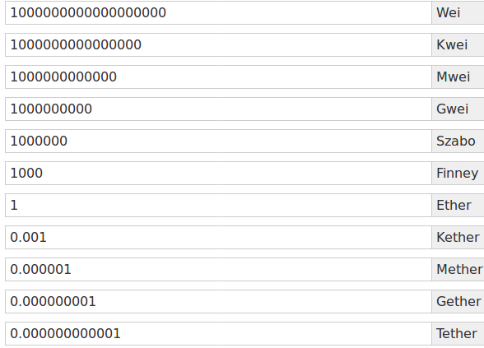
units in Ethereum

Slide 13
Nguồn cung ETHER
ICO: Gọi vốn 60 triệu USD - 12 triệu USD phát triển hệ thống.
5 ETH thưởng cho mỗi block mới (Sau 10s)
2-3 ETH dành cho những máy đào không thắng.
THỰC THI HỢP ĐỒNG trả phí bằng ETH

Slide 14
Máy ảo EVM
Ethereum là “Turing hoàn chỉnh - Turing complete.”
EVM tải mã máy và thực hiện các lệnh.
Các nốt (node) sẽ chạy phần mềm ETH client

Slide 15
Gas
Gas là thước đo cho tài nguyên cần sử dụng.
Mỗi thao tác thực hiện ở EVM sẽ tốn gas.
totalGas = startGas x gasPrice

Slide 16
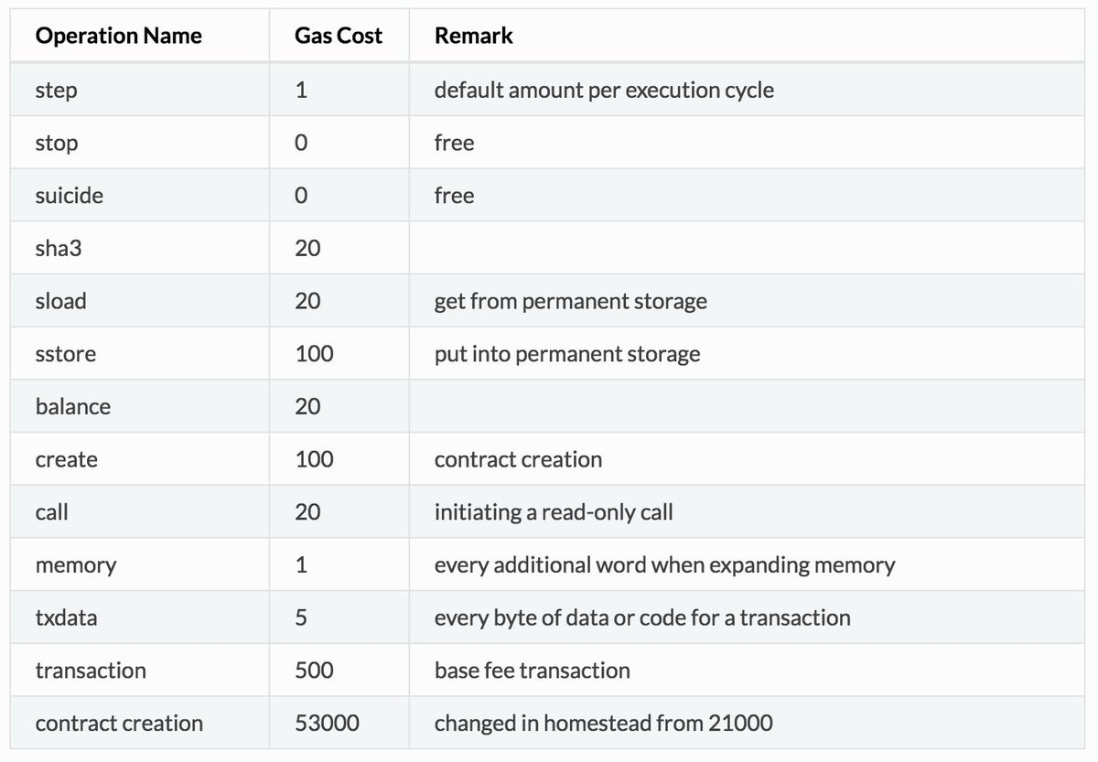
Gas

Slide 17
Ethereum
Đồng tiền ảo Ethereum dĩ nhiên là có một chuỗi Blockchain của riêng nó, khác hẳn với công nghệ của đồng tiền BitCoin. Ethereum sinh ra là để hỗ trợ lưu trữ được Smart Contract vào Block. Và hơn thế nữa. Ethereum có các hàm API để phục vụ việc thực hiện đầu vào của SmartContract và tính toán SmartContract xem nó đúng hay sai, và trả tiền cho các bên liên quan.

Slide 18
Ethereum
Ethereum đã định nghĩa ra một ngôn ngữ mới (có thể gọi nó là ngôn ngữ lập trình mới) là Solidity để giải quyết việc này. Đây là một cú pháp, quy định các điều khoản hợp đồng và cách để xác thực nó, cách để connect API trong một Block.

Slide 19
Token
Token trong hệ thống Etherum là một loại hàng hóa có thể trao đổi. Token thực hiện theo một chuẩn (ERC20) nên luôn tương thích Ethereum wallet bất kỳ client hay hợp đồng có thể sử dụng
ERC là viết tắt của Ethereum Request for Comment, là dạng sơ khởi của EIP (Ethereum Improvement Proposal - Đề xuất cải tiến Ethereum)
EIP20 là một đề xuất liên quan đến việc chuẩn hoá API dành cho token. Trước khi có đề xuất này, toàn bộ những token khi được tạo ra đều phải cài đặt tất cả những hàm và biến số liên quan tới định nghĩa về số token supply, kiểm tra số dư token trên một địa chỉ, chuyển token giữa các địa chỉ v.v.
ERC20 là một tiêu chuẩn mà bạn có thể tuân theo hoặc không tuân theo khi tạo token, và khi tuân theo thì token bạn tạo ra sẽ được gọi là token ERC20.
Chuẩn token mô tả các hàm và sự kiện mà Ethereum token contract có thể triển khai

Slide 20
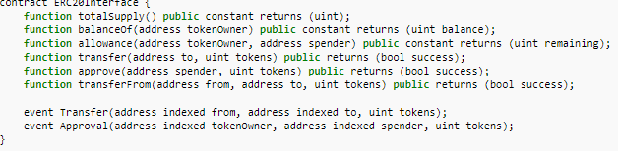

Token
Một chuẩn ERC20 Token bao gồm:
Ngoài ra còn có một số thông tin khởi tạo:

Slide 21
Token
Tạo ra token ERC20 ta cần thực hiện các bước sau:
Bước 1: Lên đặc điểm của token
Để tạo ra một token ERC20, bạn phải định nghĩa những thuộc tính sau:
Tên của token
Mã của token
Số chữ số thập phân sau dấu phẩy của token
Tổng số token muốn phát hành
Ví dụ chúng ta sẽ tạo token như sau:
Tên: Cryptolife
Mã: CTL
Số chữ số thập phân sau dấu phẩy: 0
Tổng số token phát hành: 1000

Slide 22
Token
Bước 2: Viết mã cho phần Smart Contract chuẩn ERC20
Bước 3: Test token trên Testnet
Ở bước này, chúng ta sẽ phát hành token lên một mạng lưới test (Test net) để xem nó có hoạt động ok hay không. Chúng ta sẽ chọn Ropsten Testnet để test token này.
Biên dịch mã nguồn contract bằng cách sử dụng Solidity Remix Compiler
Sau đó submit deloy lên Testnet

Slide 23
Solidity
Đây là ngôn ngữ contract-oriented, ngôn ngữ bậc cao triển khai các smart contracts. Tương như c++, python được thiết kế dành cho EVM
Ngôn ngữ Solidity định kiểu mạnh, hỗ trợ thừa kế, thư viện và kiểu định nghĩa người dùng phức tạp cùng với các tính năng khác.
IDE dành phát triển solidity như Remix, Mix, Etherum studio
https://remix.ethereum.org/#optimize=false&version=soljson-v0.4.21+commit.dfe3193c.js

Slide 24
Giới thiệu Smart contracts

Slide 25
Solidity in Depth
Layout of a Solidity Source File
Version Pragma
pragma solidity ^0.4.0;
Importing other Source Files
import "filename";
import * as symbolName from "filename";
import "filename" as symbolName;
Paths: Sử dụng “/” chỉ paths các FileName, . Chỉ thư mục hiện tai và .. Chỉ thư mục parent
Comments

Slide 26
Structure of a Contract
Class trong object-oriented languages
Một contract chứa State Variables, Functions, Function Modifiers, Events, Struct Types và Enum Types
Kế thừa từ các contract khác
Events
State Variables
Functions
Function Modifiers

Slide 27
Structure of a Contract
Struct Types
Enum Types
Types: Value Types, Reference Types, Mappings, Operators Involving Lvalues, Conversions between Elementary Types, Type Deduction
Value Types
Booleans: true and false.
Toán tử : ! , &&, ||, == , !=
Integers: int/uint với size khác nhau.
So sánh: <=, <, ==, !=, >=, >
Bit operators: &, |, ^ , ~
Phép tính: +, -, *, /, % , **, << , >>

Slide 28
Value Types
Fixed Point Numbers
fixed / ufixed: ufixedMxN và fixedMxN trong đó M là số bit dùng, N chữ số thập phân
ufixed and fixed viết tắt ufixed128x19 và fixed128x19
Toán tử:
Comparisons: <=, <, ==, !=, >=, > (evaluate to bool)
Arithmetic operators: +, -, unary -, unary +, *, /, % (remainder)
Address: 20bytes, có các thuộc tính
Operators:
<=, <, ==, !=, >= and >
Members of Addresses
balance and transfer
Send: tranfer mức thấp
call, callcode and delegatecall

Slide 29
Value Types
Fixed-size byte arrays
bytes1, bytes2, bytes3, …, bytes32. byte chỉ bytes1
Operators:
Comparisons: <=, <, ==, !=, >=, > (evaluate to bool)
Bit operators: &, |, ^ (bitwise exclusive or), ~ (bitwise negation), << (left shift), >> (right shift)
Index access: If x is of type bytesI, then x[k] for 0 <= k < I returns the k th byte (read-only).
Thuộc tính .length: xác định số phần tử array
Dynamically-sized byte array
Address Literals: kiểu Hexadecimal khoảng 39 và 41 ký tự và phải phù hợp quy định checksum test produce
Rational and Integer Literals
Integer literals là chuỗi 0-9
Số thập được định nghĩa cách “.” Ex: 1.3
String Literals biểu diện “” hoặc ‘’. Có chứa các ký tự đặc biệt \n, \xNN and \uNNNN. \xNN
Hexadecimal Literals: bắt đâu hex và nội dung trong “” or ‘’. Ex: hex"001122FF"

Slide 30
Value Types
Enums
Function Types
Có 2 loại internal và external functions
Công thức chung:
function (<parameter types>) {internal|external} [pure|constant|view|payable] [returns (<return types>)]

Slide 31
Internal function

Slide 32
Extenal function

Slide 33
Reference Types
Data location: stored in memory or in storage
Theo mặc định: tham số trong hàm lưu memory, local variables lưa storage
Arrays
An array of fixed size k thì được viết T[k], an array of dynamic size T[]. Ex: 5 phần tử T[][5]. Truy xuất phần tử 2 trong uint 3: T[2][1]

Slide 34
Reference Types
Allocating Memory Arrays
Array Literals / Inline Arrays
Members: Length, push
Mappings:

Slide 35
Structs

Slide 36
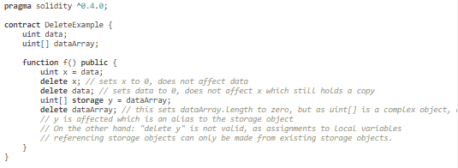
Operators Involving LValues
a += e tương đương a=a+e
Operators -=, *=, /=, %=, |=, &= và ^=
a++ and a– hoặc ++a, --a
Delete
Conversions between Elementary Types
Implicit Conversions: uint8 is convertible to uint16 and int128 to int256
Explicit Conversions:
Type Deduction

Slide 37
Units and Globally Available Variables
Ether Units: wei, finney, szabo hoặc ether
Time Units: seconds, minutes, hours, days, weeks và years
Special Variables and Functions

Slide 40
Expressions and Control Structures
Input Parameters and Output Parameters
Input Parameters
Output Parameters
Control Structures: if, else, while, do, for, break, continue, return, ? : tương tự như C
Returning Multiple Values: return (v0, v1, ..., vn)

Slide 41
Function Calls
Internal Function Calls:
External Function Calls:
Named Calls and Anonymous Function Parameters
Omitted Function Parameter Names

Slide 42
Expressions and Control Structures
Creating Contracts via new
Assignment
Destructuring Assignments and Returning Multiple Values

Slide 43
Error handling
Assert:
Require:
Revert and Exceptions

Slide 44
Contracts
Creating Contracts: IDE: Remix
Function Modifiers: check điều kiện trước khi thực thi hàm
Constant State Variables: constant
Fallback Function
Functions:
View Functions
Pure Functions
Function Overloading

Slide 45
Visibility and Getters
Functions có thể khai báo external, public, internal or private, mặc định public. Với state variables, external không có và mặc định internal.
External: gọi từ bênh ngoài hoặc transactions
Public: gọi từ internal hoặc via messages
Internal: truy cập từ Internally
Private: chỉ được truy cập từ contract định nghĩa

Slide 46
Events
Low-Level Interface to Logs

Slide 47
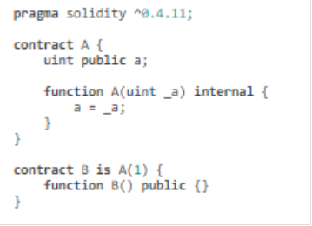
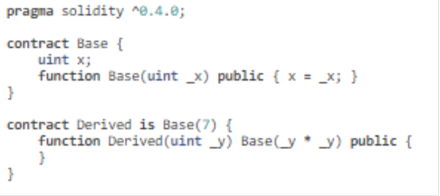
Inheritance
Constructors
Multiple Inheritance and Linearization
Arguments for Base Constructors
Abstract Contracts

Slide 48
Libraries

Slide 49
DEMO

Slide 50
CÁM ƠN THẦY VÀ CÁC BẠN ĐÃ LẮNG NGHE

